Slide 1
3장. 회원 관리 - common 앱

Slide 2
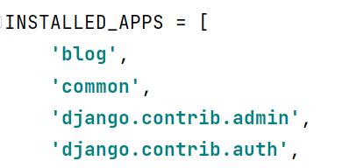
common 앱 생성하기
회원관리를 위한 common app(앱) 생성하기
blog 프로젝트 하위에 common 앱 생성하기
common앱 등록 – config/setting.py
common앱 하위에 urls.py 생성하기
(myvenv) > C:\mypyweb\blogs>python manage.py startapp common

Slide 3
로그인 구현하기
config/urls.py 경로 설정
urlpatterns = [
path('', views.index),
path(‘admin/’, admin.site.urls),
path(‘blog/’, include(‘blog.urls’),
path(‘common/’, include(‘common.urls’),
]

Slide 4
로그인 구현하기
2. common/urls.py 작성
from django.contrib.auth import views as auth_veiws
app_name = 'common‘
urlpatterns = [
path('login/', auth_veiws.LoginView.as_view(
template_name = 'common/login.html'), name='login'),
]

Slide 5
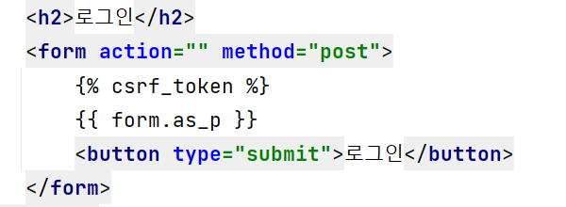
login 구현하기
3. login 템플릿 만들기 – templates/common/login.html

Slide 6
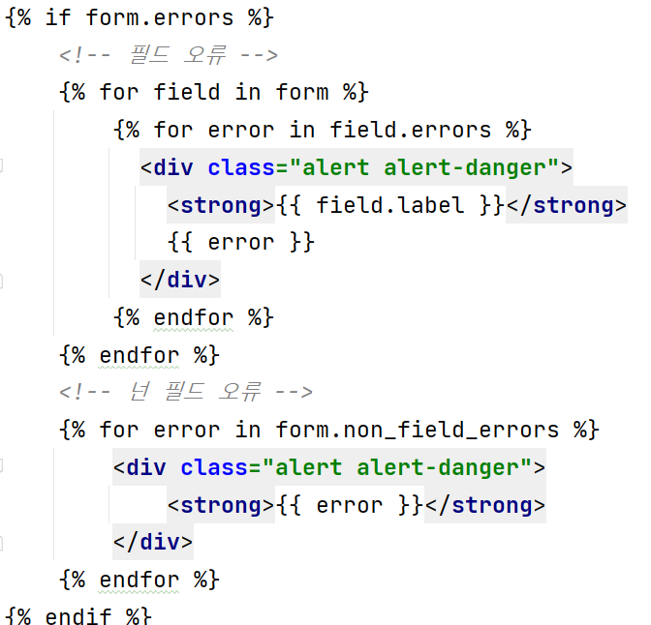
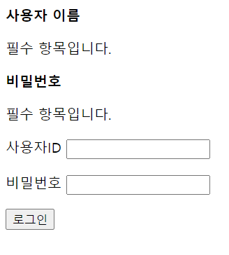
login 구현하기
login 할때 오류 처리 – templates/form_errors.html

Slide 7
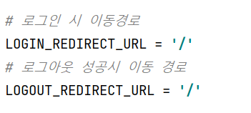
로그인 구현하기
5. 로그인, 로그아웃 성공시 이동할 페이지 설정 – config/settings.py

Slide 8
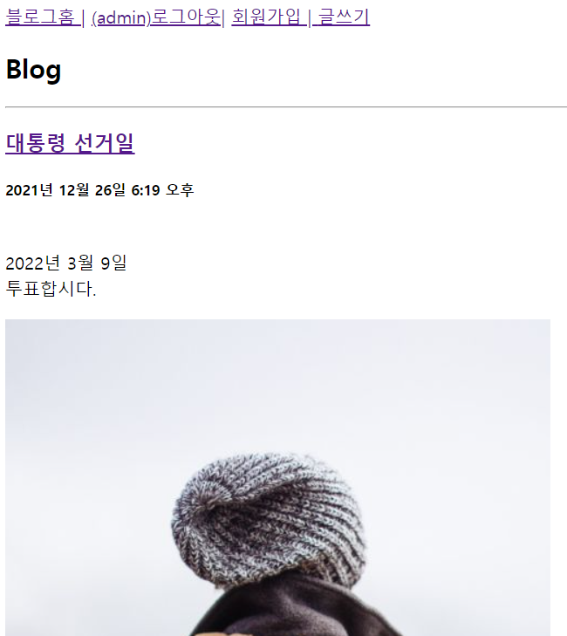
로그아웃 구현하기

Slide 9
로그아웃 구현하기
URL 매핑 추가 - common/urls.py 작성
from django.contrib.auth import views as auth_veiws
urlpatterns = [
path('login/', auth_veiws.LoginView.as_view(
template_name = 'common/login.html'), name='login'),
path('logout/', auth_veiws.LogoutView.as_view(), name='logout'),
]

Slide 10
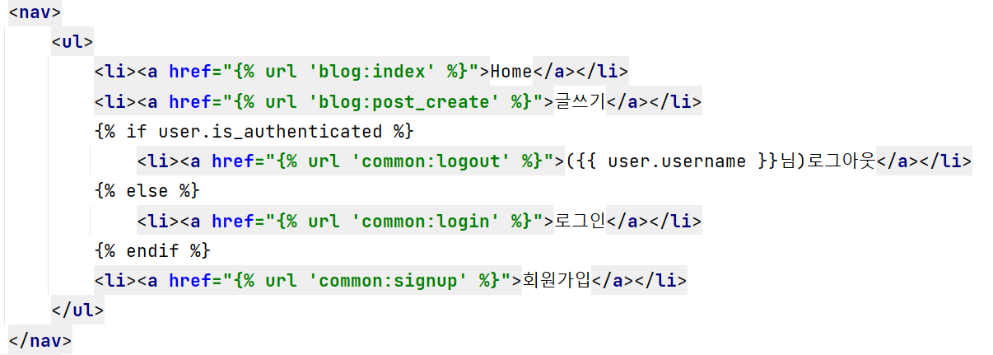
로그아웃 구현하기
로그인, 로그아웃 메뉴 - navbar.html 작성

Slide 11
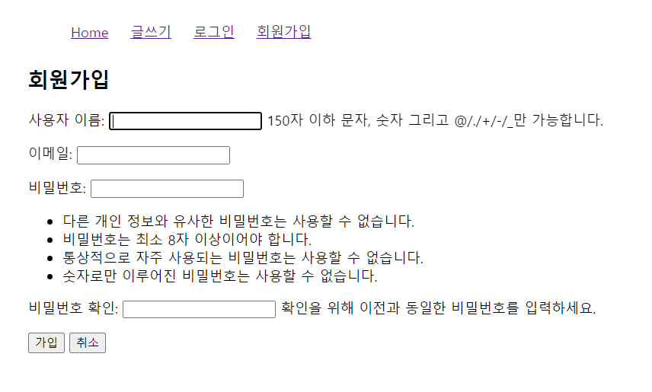
회원 가입 페이지 만들기
회원 가입 폼

Slide 12
회원 가입 만들기
회원 가입 URL 매핑 – common/urls.py
from django.contrib.auth import views as auth_veiws
app_name = 'common‘
urlpatterns = [
…
path('signup/', views.signup, name='signup')
]

Slide 13
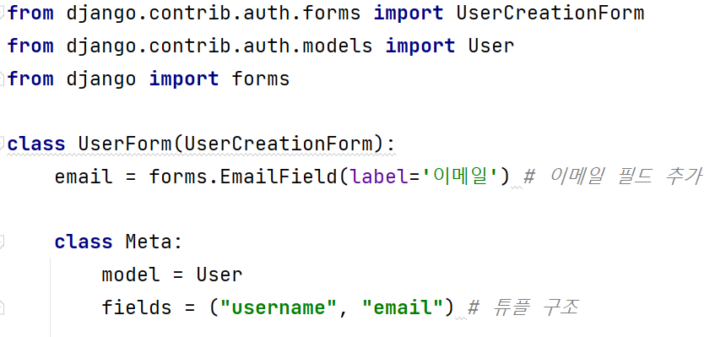
회원 가입 만들기
2. UserForm 생성 – common/forms.py

Slide 14
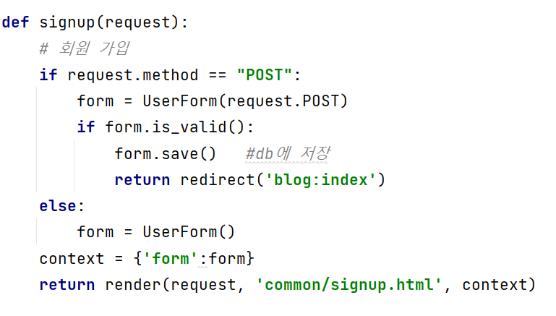
회원 가입 만들기
3. sign up 함수 추가하기 – common/views.py

Slide 15
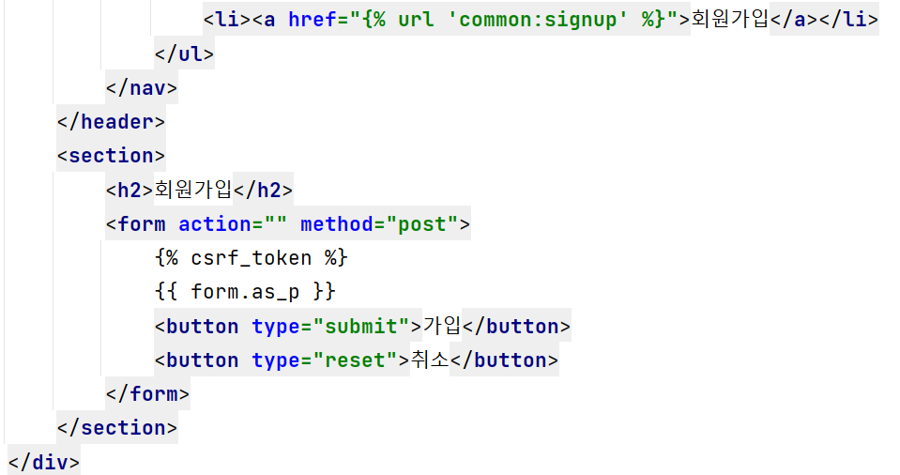
회원 가입 만들기
4. 템플릿 만들기 – templates/common/signup.html

Slide 16
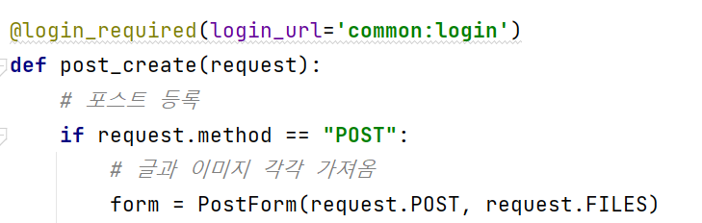
회원 가입 만들기
인증된 사용자만 글쓰기 가능

Slide 17
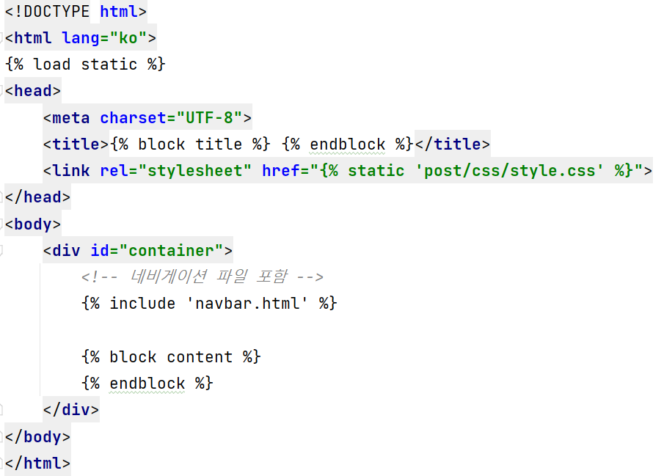
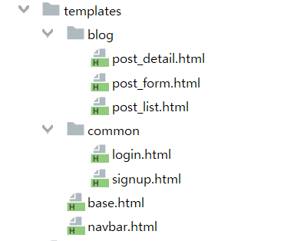
표준 템플릿 만들기
표준 템플릿 만들기 – base.html

Slide 18
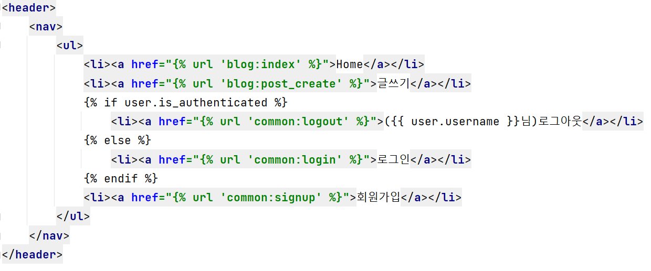
네비게이션 파일 분리
네비게이션 파일 – navbar.html

Slide 19
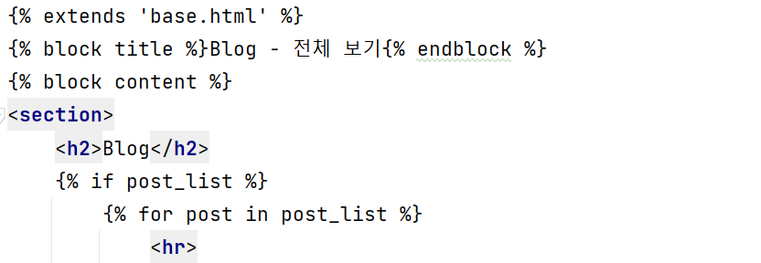
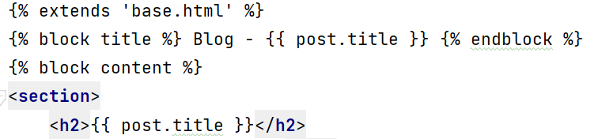
네비게이션 파일 분리
{% extends ‘base.html’ %} - 템플릿 파일 상속(확장)
post_list.html
post_detail.html

Slide 20
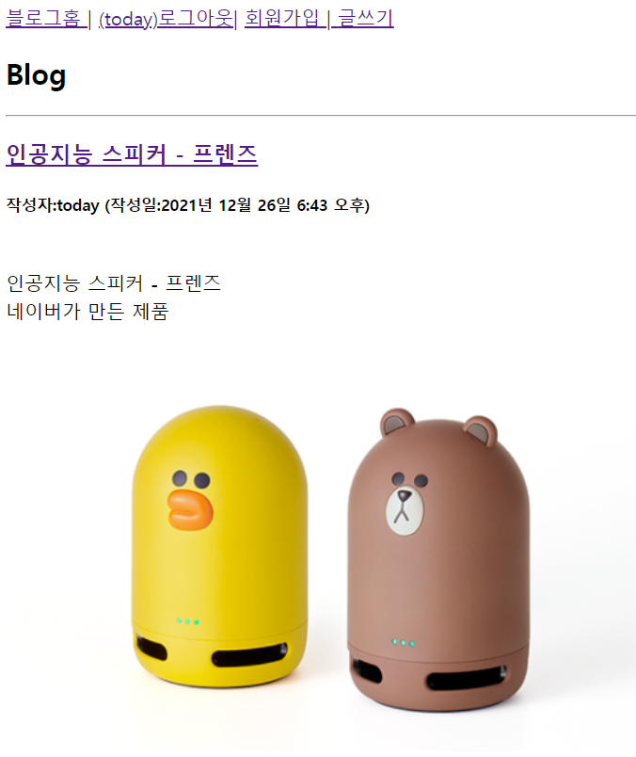
작성자 추가하기

Slide 21
작성자 추가하기
author 필드 추가하기
Post 모델에 author 추가 – User의 외래키
from django.contrib.auth.models import User
class Post(models.Model):
author = models.ForeignKey(User, on_delete=models.CASCADE) title = models.CharField(max_length=100) photo = models.ImageField(upload_to="blog/images/%Y/%m/%d/",
null=True, blank=True)
create_date = models.DateTimeField()

Slide 22
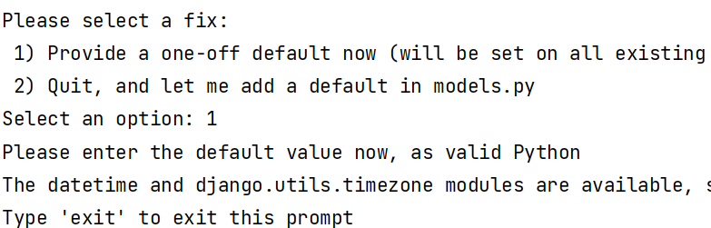
작성자 추가하기
변경된 DB 적용을 위한 makemigrations
DB 적용을 위한 migrate 명령 실행
>>> 1
1은 superuser의 id 값을 의미함

Slide 23
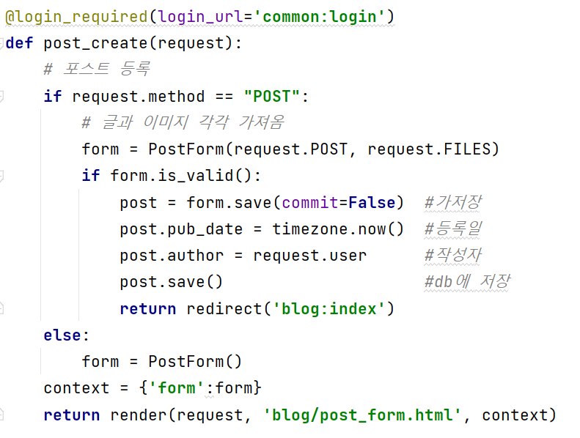
작성자 추가하기
post_create()에 form.author 추가 – blog/views.py

Slide 24
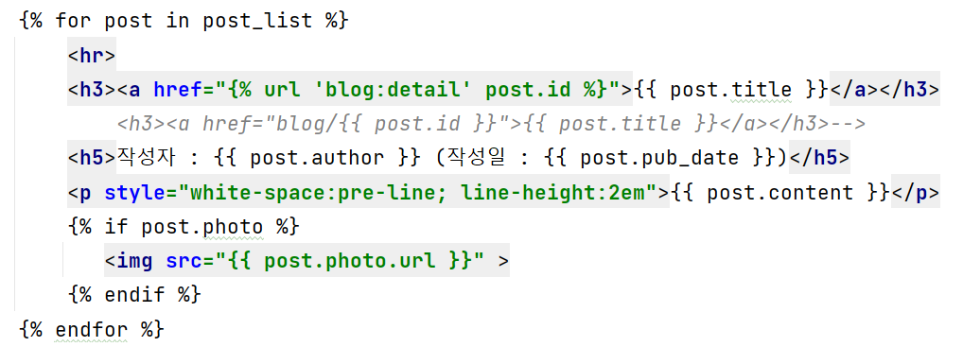
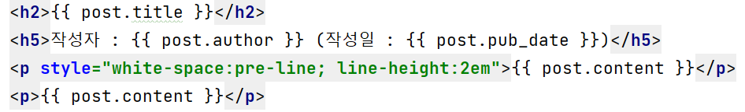
작성자 추가하기
post_list.html
post_detail.html

Slide 25
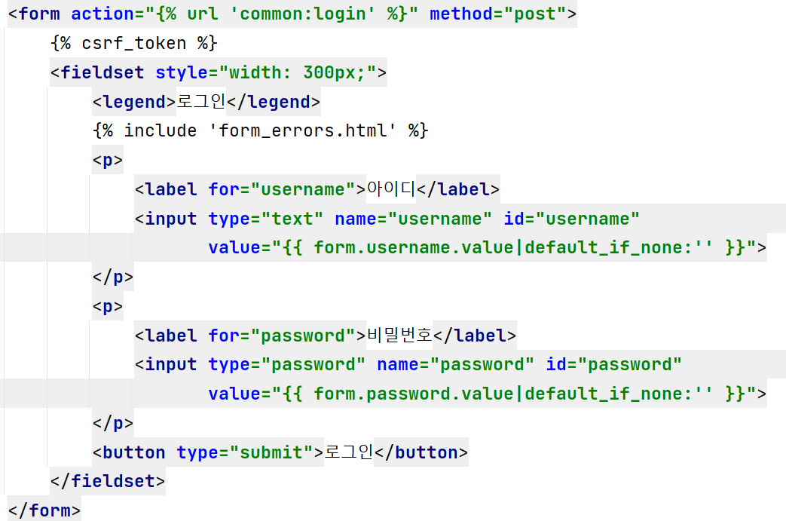
login 구현하기
3. login 템플릿 만들기 – templates/common/login.html

Slide 26
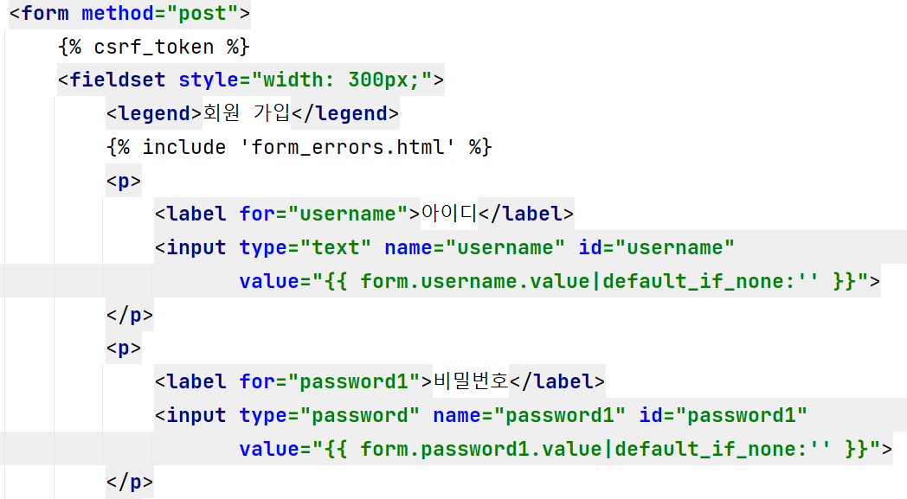
회원 가입 만들기
4. 템플릿 만들기 – templates/common/signup.html

Slide 27
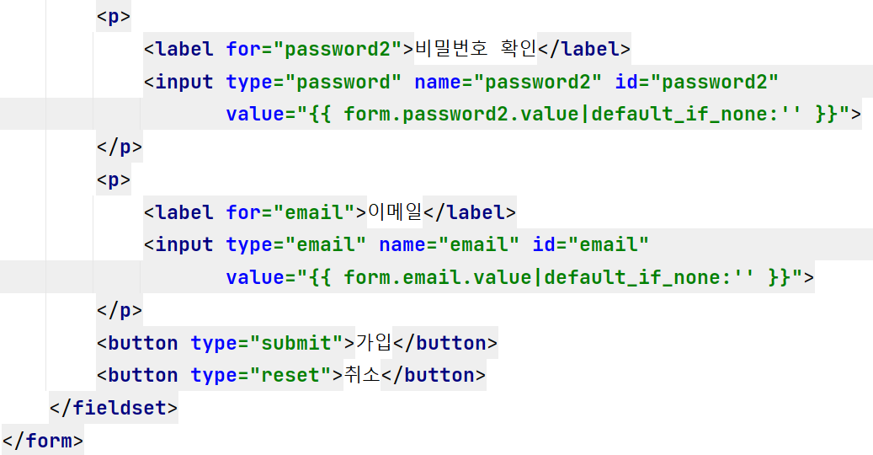
회원 가입 만들기
템플릿 만들기 – templates/common/signup.html

Slide 28
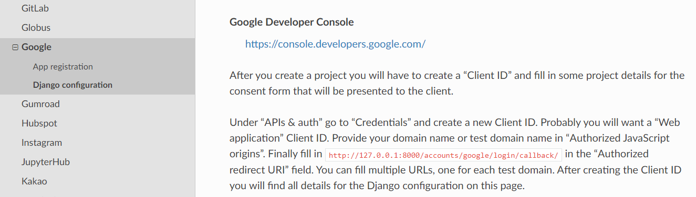
구글 로그인 API 사용
django-allauth 문서 검색 > Providers > Google

Slide 29
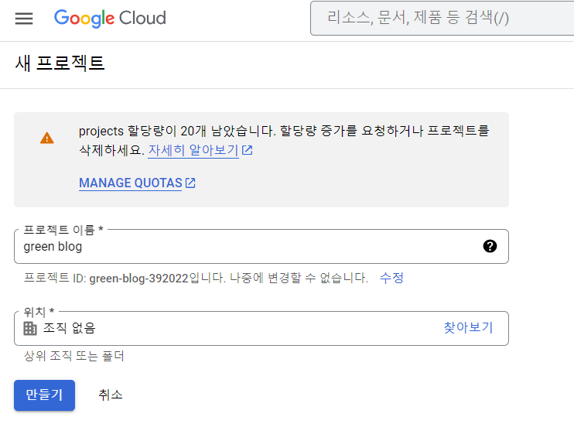
구글 로그인 API 사용
구글 개발자 센터(콘솔)
https://console.cloud.google.com/projectcreate

Slide 30
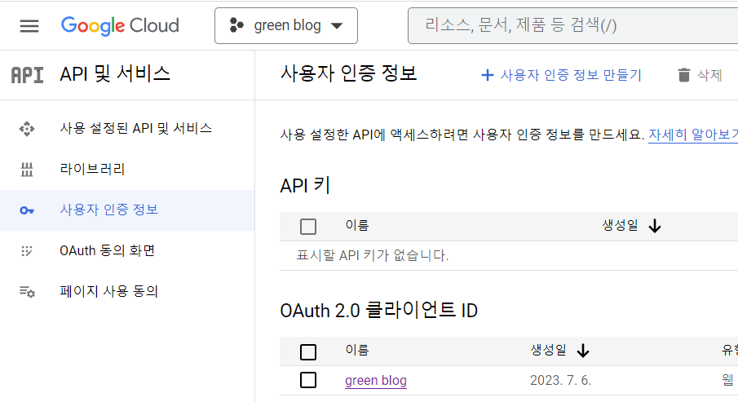
구글 로그인 API 사용
사용자 인증 정보 만들기
클릭

Slide 31
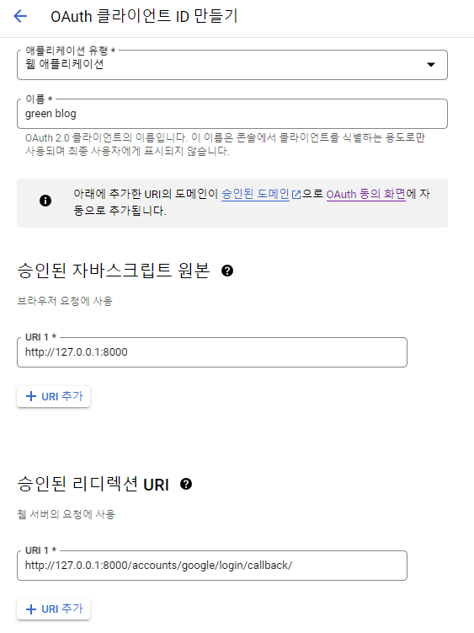
구글 로그인 API 사용
사용자 인증 정보 만들기

Slide 32
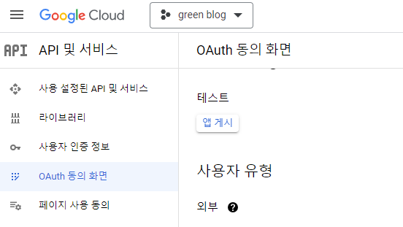
구글 로그인 API 사용
Oauth 동의 화면 > 외부에 체크

Slide 33
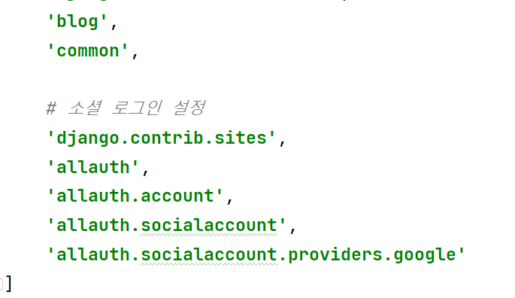
소셜 로그인
Social Login 모듈 설치
pip install django-allauth
setting.py에 등록

Slide 34
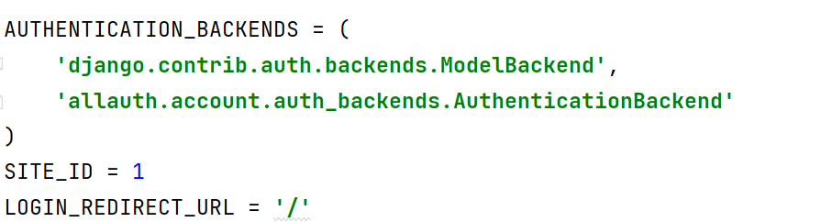
소셜 로그인
setting.py에 등록
DB에 적용
python manage.py migrate

Slide 35
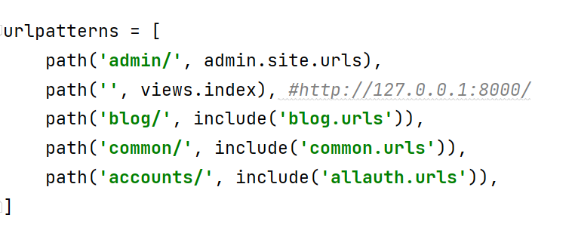
소셜 로그인
config/urls.py에 등록

Slide 36
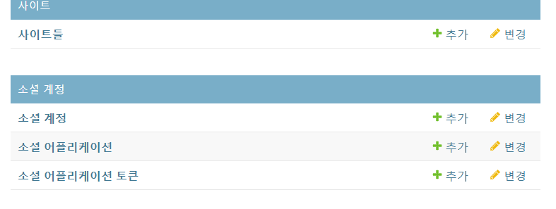
소셜 로그인
관리자 페이지 > 소셜 계정 > 소셜 어플리케이션 > 추가

Slide 37
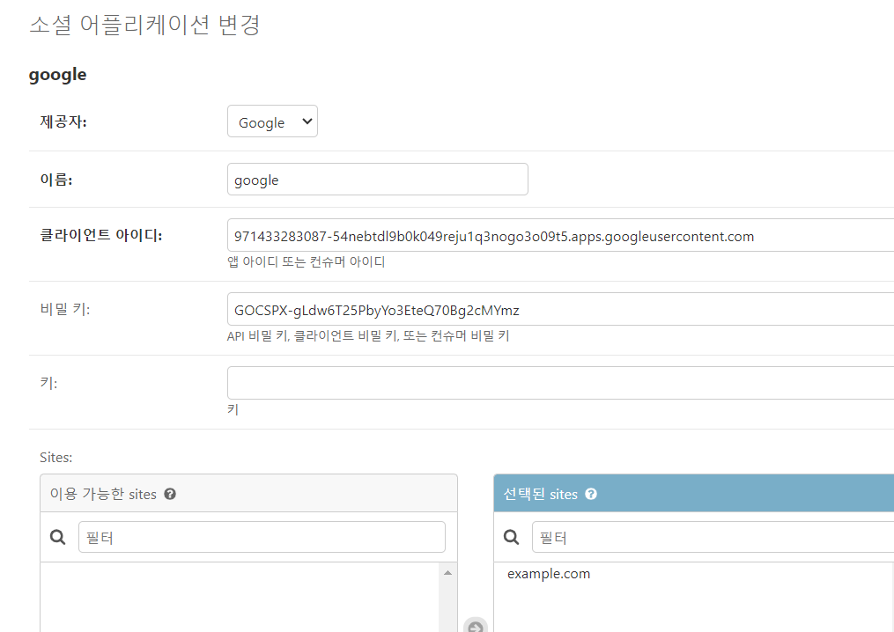
소셜 로그인
관리자 페이지 > 소셜 계정 > 소셜 어플리케이션 > 추가

Slide 38
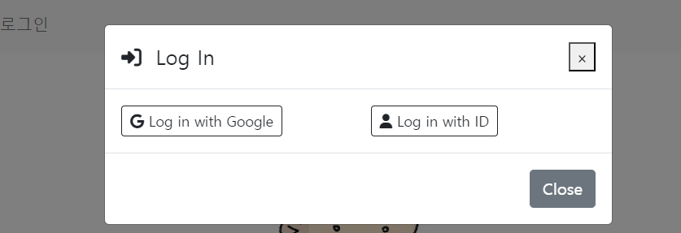
소셜 로그인
account/login 요청

Slide 39
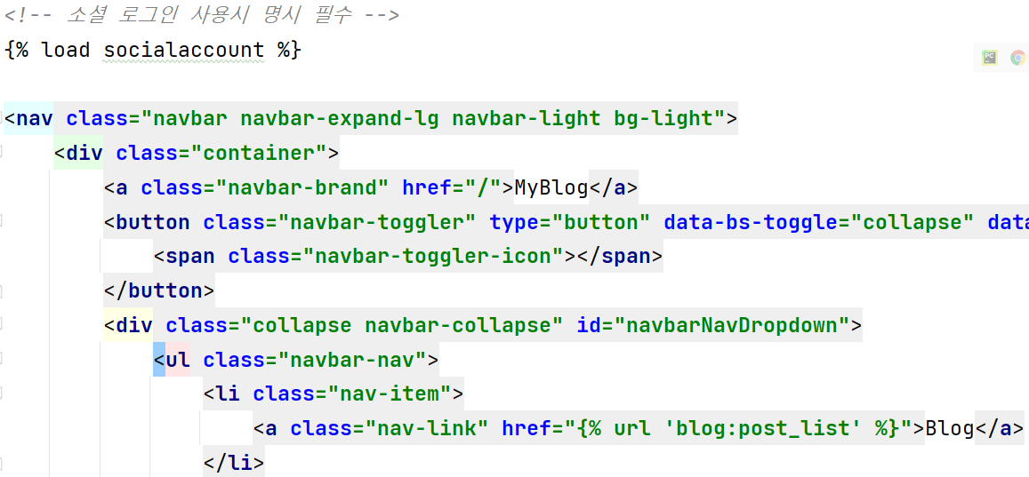
소셜 로그인
navbar.html

Slide 40
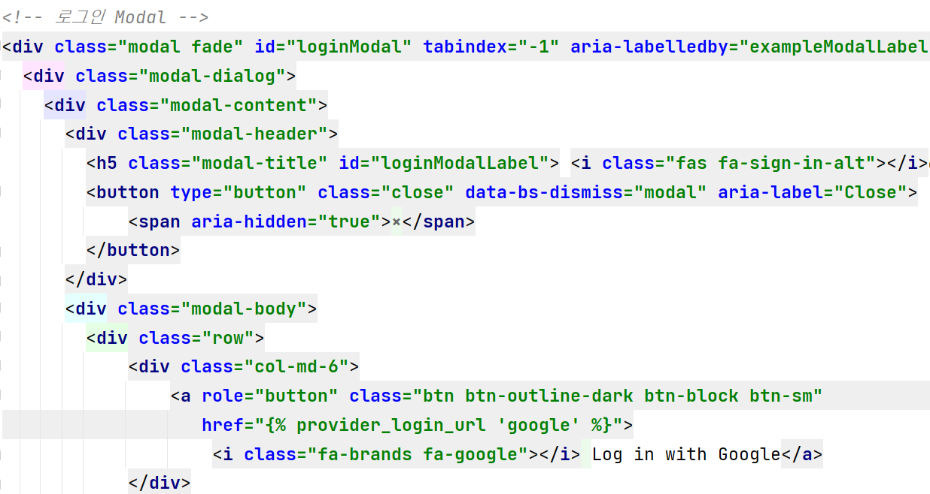
소셜 로그인
navbar.html

